Slide 1
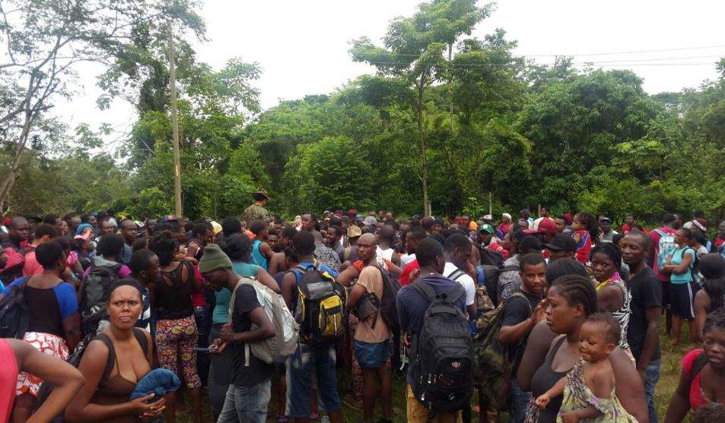
REPÚBLICA DE PANAMÁ
SALUD DE LOS MIGRANTES EXTRARREGIONALES: ENFOQUE INTEGRAL

Slide 2

Flujo Migratorio Irregular
Controlado
Ffddel
Dirigida a
contrarrestar
Oferta
Demanda
Crimen Organizado
REDES Y COYOTES
Cubanos y Extracontinentales
Transporte, Guía y Alojamiento
Destino E.E.U.U
El accionar de las redes de tráfico humano

Slide 3
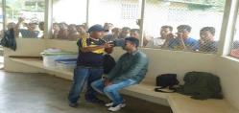
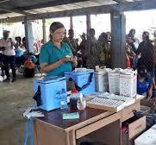

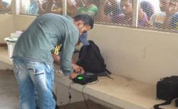
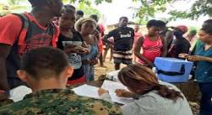
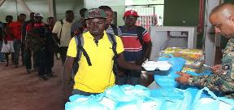
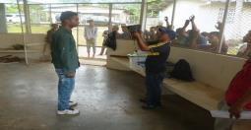
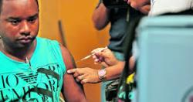
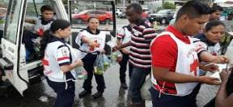
EJES DE CONTROL DE LA MIGRACIÓN
IRREGULAR
Seguridad
Sistema Biométrico
Humanitario
Rescates, alimentación
Salubridad
Atención primaria
Salubridad
Atención medica primaria

Slide 7
ASISTENCIA HUMANITARIA
Alimentación y hospedaje
Servicios higiénicos básicos
Atención medica
Vacunación (Fiebre amarilla, Influenza, MMR-MR)
Traslado interno hasta frontera con Costa Rica

Slide 8
República de Pnamá
Ministerio de Salud
Equipo de Contingencia
Asunto: Asistencia en Salud a Inmigrantes en en los Sitios Temporales de Acogida en la Provincia de Darién
Periodo: 12 de agosto al 20 de septiembre del 2016
Departamento | Cartera de Servicios | TOTAL | Agosto | Septiembre^{P}
 |  |  | 7 días de atención | 11 días de atención^{P}
 |  |  | Total por mes | Total por Mes
Medicina | Pacientes Atendidos | 4709 | 2063 | 2646
 | Traslados | 66 | 27 | 39
Enfermería | Medicamento Subtaneo | 1 | 0 | 1
 | Medicamento Endovenoso | 188 | 103 | 85
 | Medicamente Intramuscular | 415 | 281 | 134
 | Venoclisis | 258 | 153 | 105
 | Toma de Presión Arterial | 4121 | 1866 | 2255
 | Toma de Temperatura | 427 | 177 | 250
 | Curaciones | 204 | 149 | 55
Farmacia | Pacientes atendidos | 3884 | 1529 | 2355
 | Recetas atendidas | 3955 | 1898 | 2057
 | Medicamentos despachados | 11115 | 4981 | 6134

Slide 9
Vacunación realizada en 2016

Slide 10
Principales patologías detectadas en los INMIR:
Traumas menores
Dermatitis-Piodermitis
Diarrea-Deshidratacion
Sindrome Gripal

Slide 11
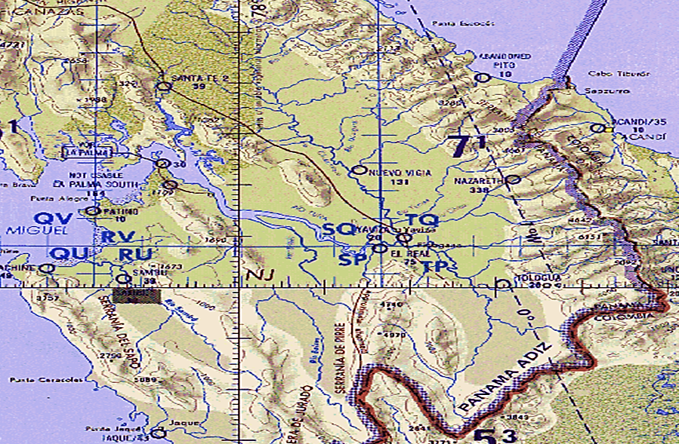
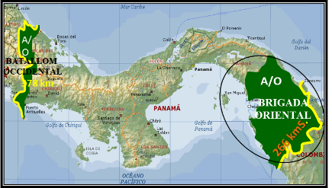

OPERACIÓN
FLUJO CONTROLADO
ENFOQUE OPERACIONAL
PASO CANOAS
CIUDAD DE PANAMA
ETAH
NICANOR
1,537
ETAH
MASHDI
344
reeee
ETAH LAJA BLANCA
-------
ETAH
PEÑITA
531
TOTAL INMIR: 2,412
EN TRANSITO 1,491 APROX.
SALIDA HACIA PANAMA: 100
Reten de Lajas Blancas
PC5
NUEVO VIGIA
637
ENTRADA
INMIR
PC4
MARRAGANTI
367
PC3
B. CHIQUITO
126
PC2
C. BLANCA
151 aprox.
PC1
C. BLANCA
210 aprox.

Slide 12
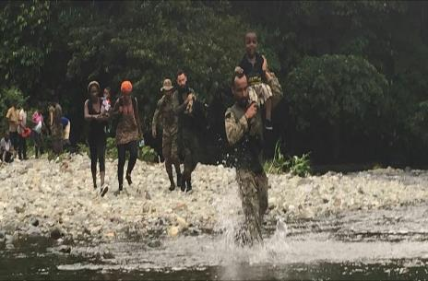

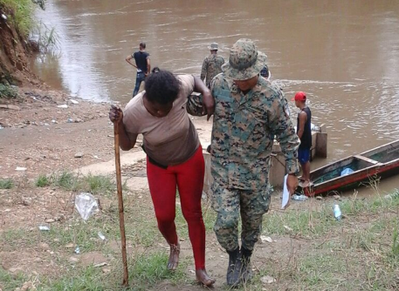
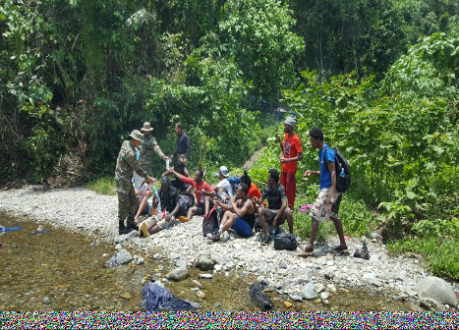
ASISTENCIA HUMANITARIA

Slide 13
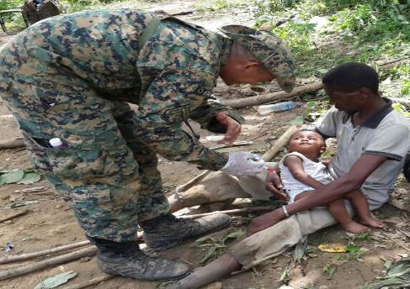
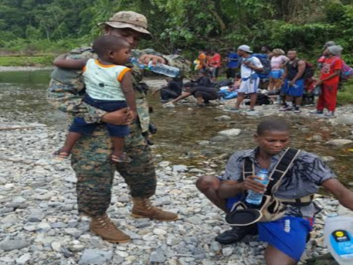
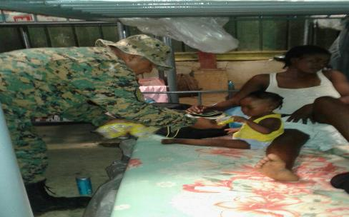
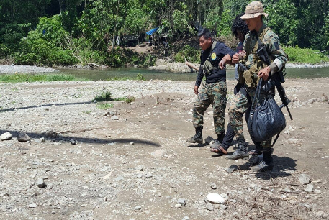
ASISTENCIA HUMANITARIA

Slide 14
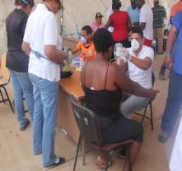
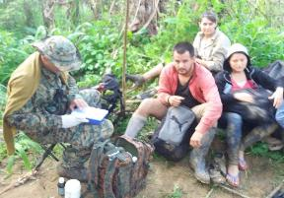

JORNADA MÉDICA Y DE VACUNACIÓN
FIEBRE AMARILLA
3,332
MR (SARAMPIÓN RUBEOLA)
2,354
TOXOIDE
166
HEPATITIS A
895
INFLUENZA
3,805
ENFERMEDADES MAS COMUNES
DIARREA
VOMITO
DERMATITIS
HONGOS EN LOS PIES
DESHIDRATACION
TOTAL
10,456
TOTALES DE VACUNAS EN TODA LA OPERACIÓN

Slide 15
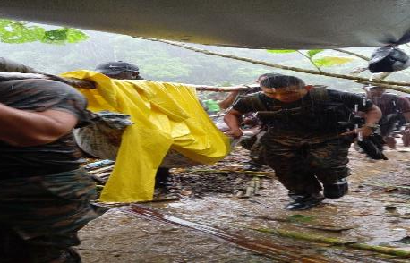
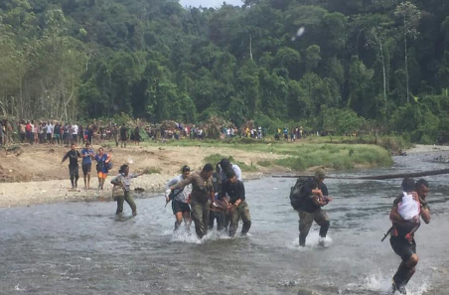
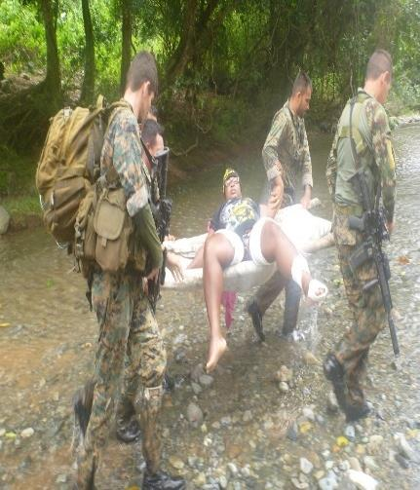
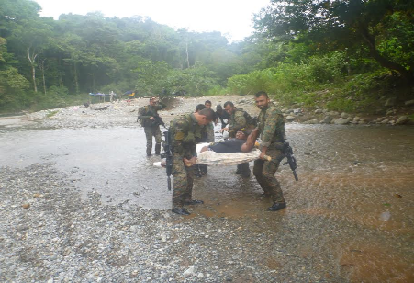
EVACUACIONES

Slide 16
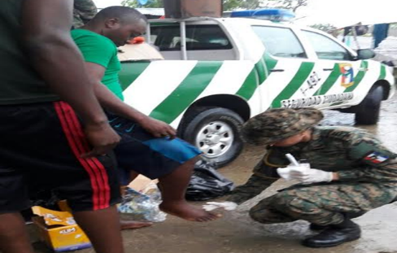
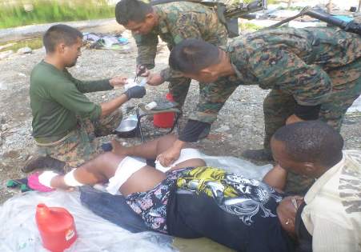
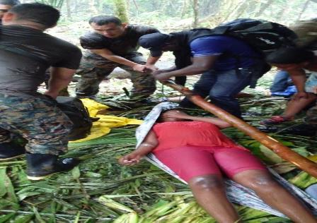
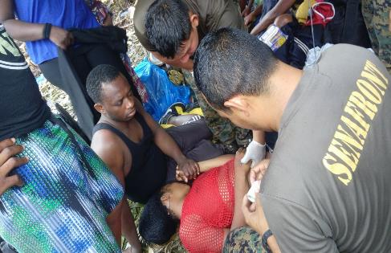
ATENCIONES PRIMEROS AUXILIOS

Slide 17
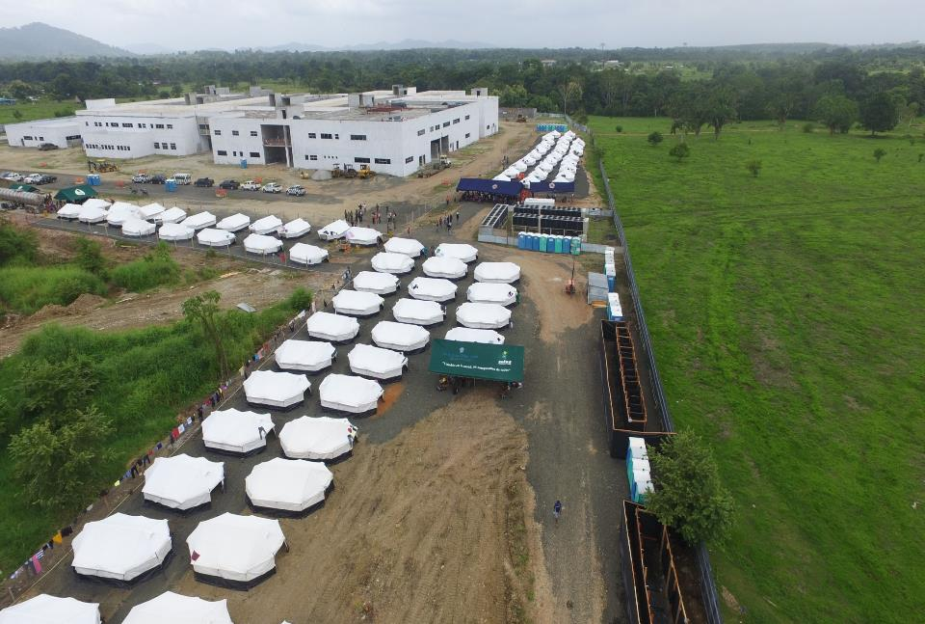
ETAH NICANOR (DARIEN, PANAMÁ)

Slide 18
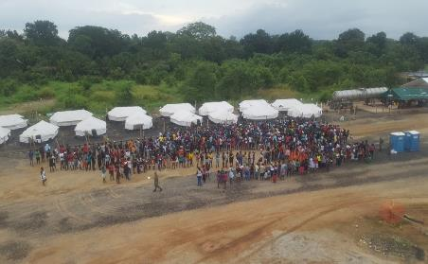
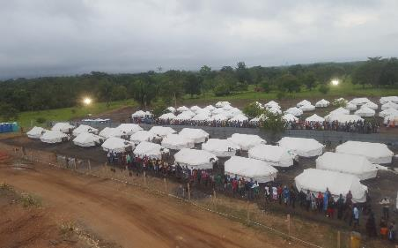
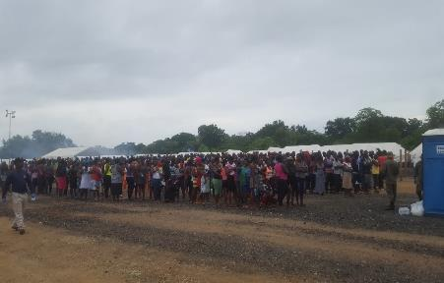
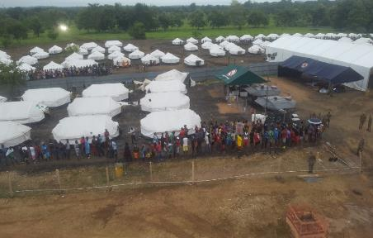
CONTROL INMIR
ETAH NICANOR
REORGANIZACIÒN DE LOS SECTORES
DISTRIBUCIÒN DE LOS INMIR
RECONTEO
CONTROL DEL AREA

Slide 19
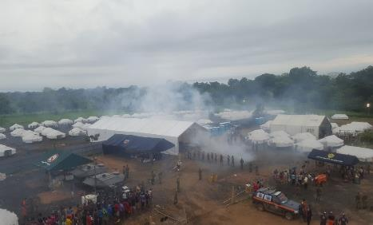
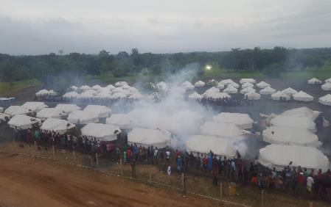
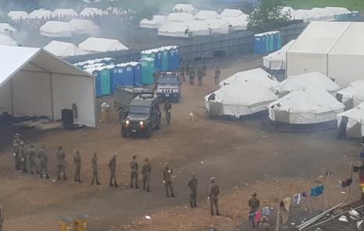
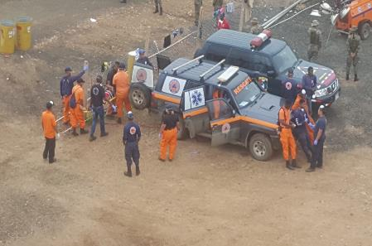
ACTIVIDADES PREVENTIVAS Y APOYO
ETAH NICANOR
FUMIGACIÒN DE LOS SECTORES
FUMIGACIÒN CARPAS
CONTROL DE LA POBLACIÒN INMIR
FUERZAS AMIGAS EN APOYO A LA MISIÒN

Slide 20
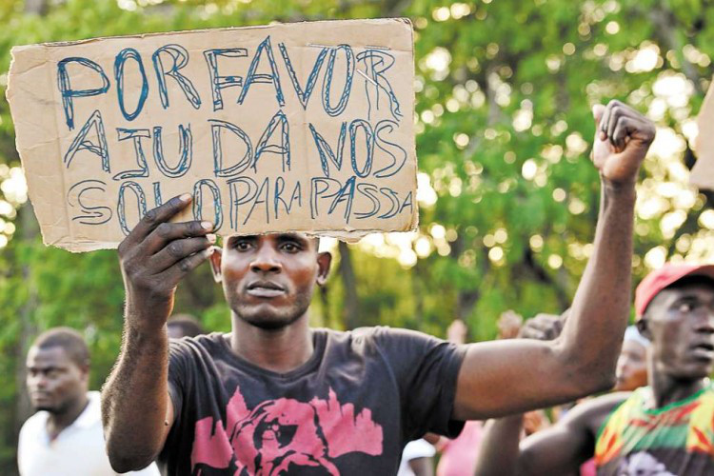
POR UN FLUJO MIGRATORIO MÁS HUMANO, ACTUEMOS AHORA

